Slide 1
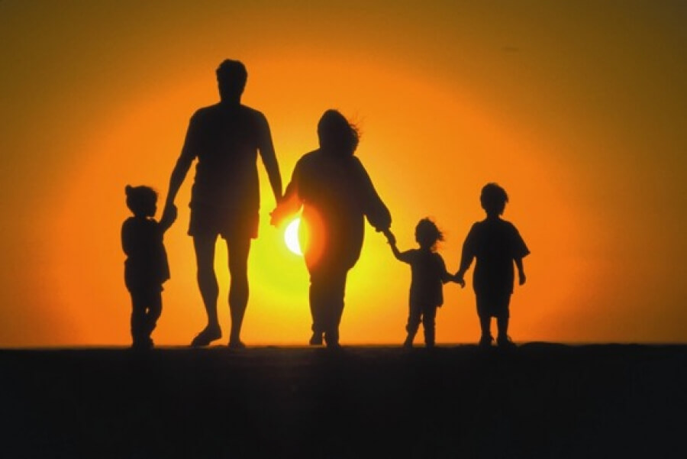
6 класс
Письменный подробный пересказ разговорного текста-повествования
Вы узнаете, как пересказать повествовательный текст разговорного стиля речи;
научитесь пересказывать текст-повествование в разговорном стиле.
Тема речевого общения: «Семья»

Slide 2

Прочитайте высказывание. Как вы его понимаете?
Найдите в предложении подлежащее и сказуемое, укажите, чем они выражены. Коротко расскажите о своей семье.
Семья - это семь я.

Slide 3
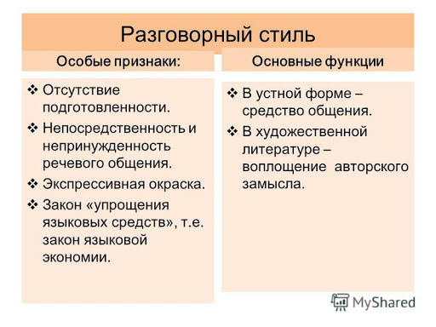
Основные черты разговорного стиля:
непринуждённая, фамильярная форма общения;
оценочность;
эмоциональность;
непоследовательность, с точки зрения логики;
прерывистость речи.

Slide 4
Учтите! В разговорной речи существуют свои закономерности порядка слов в предложении. Прочитайте текст.
Свою речь говорящий, как правило, начинает с самого главного, наиболее важного для сообщения. Например: Ветер сильный подул - Подул сильный ветер. Побыстрее это надо делать - Это надо побыстрее делать. Моя мама завтра приезжает - Завтра приезжает моя мама.
Для выделения важной части сообщения в разговорной речи, кроме порядка слов, часто используются логическое ударение, специальные частицы и местоимения. Например: Вот эту я взяла книгу (частица вот, логическое ударение, выдвижение в начало фразы слова эту делает его смысловым центром предложения).

Slide 5
Прочитайте рассказ. Определите стиль текста.
У Нины бабушка уже старенькая, она постоянно нуждается в чьей-то помощи. Вот бабушка просит чаю. Нина выключает компьютер и идёт заваривать чай.
Вот бабушка просит вдеть нитку в иголку. Нина прерывает просмотр телевизора на самом интересном месте и идёт в бабушкину комнату.
Вот бабушка просит пообедать. Нина прекращает свой разговор по телефону и идёт на кухню.

Slide 6
Девочка любила свою бабушку, но в последнее время она совсем замучилась. Всё «подай» да «принеси». «Старая курица», - подумала нехорошо о бабушке девочка, но бабушка как будто услышала её мысли и начала свой рассказ.
- Я тоже в детстве ухаживала за своей бабушкой. Мне бы в кино пойти или с подружками погулять, а она меня разными делами загружает. И стала я её со злости старой курицей называть. А она как-то об этом прознала, подозвала меня к себе и сказала, что когда ты вырастешь, проживёшь жизнь, а потом состаришься и попросишь о чём-нибудь свою внучку, - она тебя старой курицей и обзовёт.
Нина горько заплакала... По Т. Поповой

Slide 7
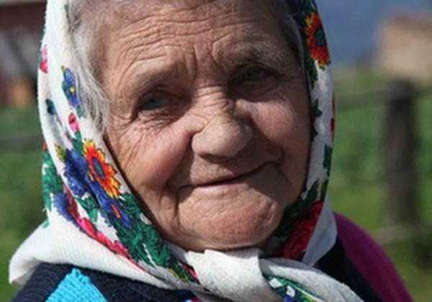
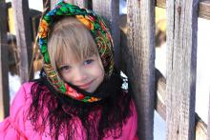
Определите тему и идею текста
Отвечаем на вопросы
Любит ли внучка бабушку? Докажите.
Почему внучка плохо подумала о бабушке?
Обиделась ли бабушка на внучку?
О чём бабушка рассказала Нине?
Почему Нина заплакала?
По данным вопросам составьте план рассказа и запишите его в тетрадь.

Slide 8
Ознакомьтесь с памяткой
Памятка «Как пересказывать письменно текст-повествование»
1. Для того чтобы передать содержание текста последовательно, необходимо следить за точной последовательностью мыслей, за логическими переходами от одной мысли к другой.
2. После составления плана следует обдумать и записать предложения, которые свяжут отдельные части в единое смысловое целое.
3. Проверить написанное нужно дважды: - при первом чтении необходимо внимательно следить за последовательностью развития мыслей, выбором слов и средств связи, за полнотой передачи содержания; - при повторном чтении следует сосредоточить внимание на правописании слов и расстановке знаков препинания.

Slide 9
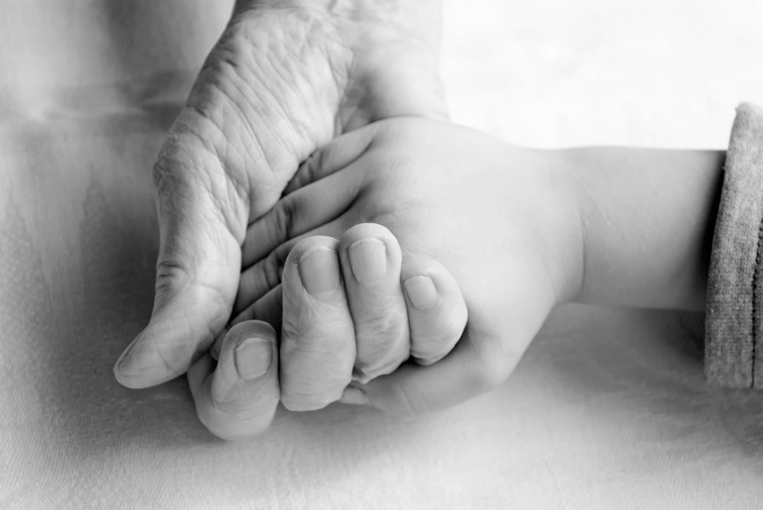
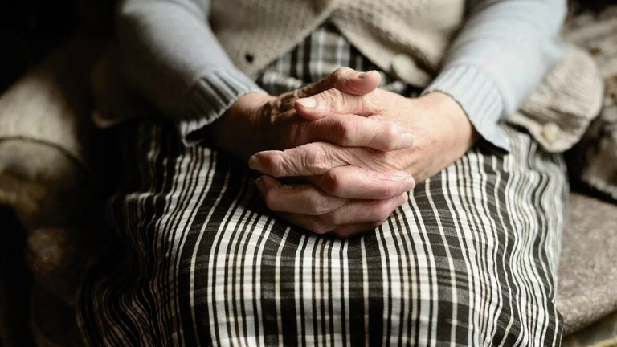
Домашнее задание
Отредактируйте и запишите изложение по рассказу о Нине и бабушке.
Запомните!
План оценивания устного или письменного изложения
1. Соответствие теме и идее высказывания.
2. Чёткость, последовательность, точность в передаче содержания.
3. Уместность использования средств связи предложений и частей текста.
4. Соответствие стилю первоначального текста.
5. Правильность языкового оформления высказывания.

Slide 10
По учебнику:
Полякова Т.М. Русский язык (2-й год обуч.) для общеобразоват. учебн. заведений с обуч. на укр. яз. : учеб, для 6-го кл. общеобразоват. учебн. заведений / Т.М. Полякова, Е.И. Самонова, А.Н. Приймак. — 2-е изд. — Киев : Генеза, 2017. — 240 с.

